Slide 1







PHÒNG GIÁO DỤC VÀ ĐÀO TẠO QUẬN LONG BIÊN
CHÀO MỪNG CÁC THẦY, CÔ GIÁO VÀ CÁC EM
ĐẾN VỚI TIẾT HỌC
Đạo đức

Slide 2
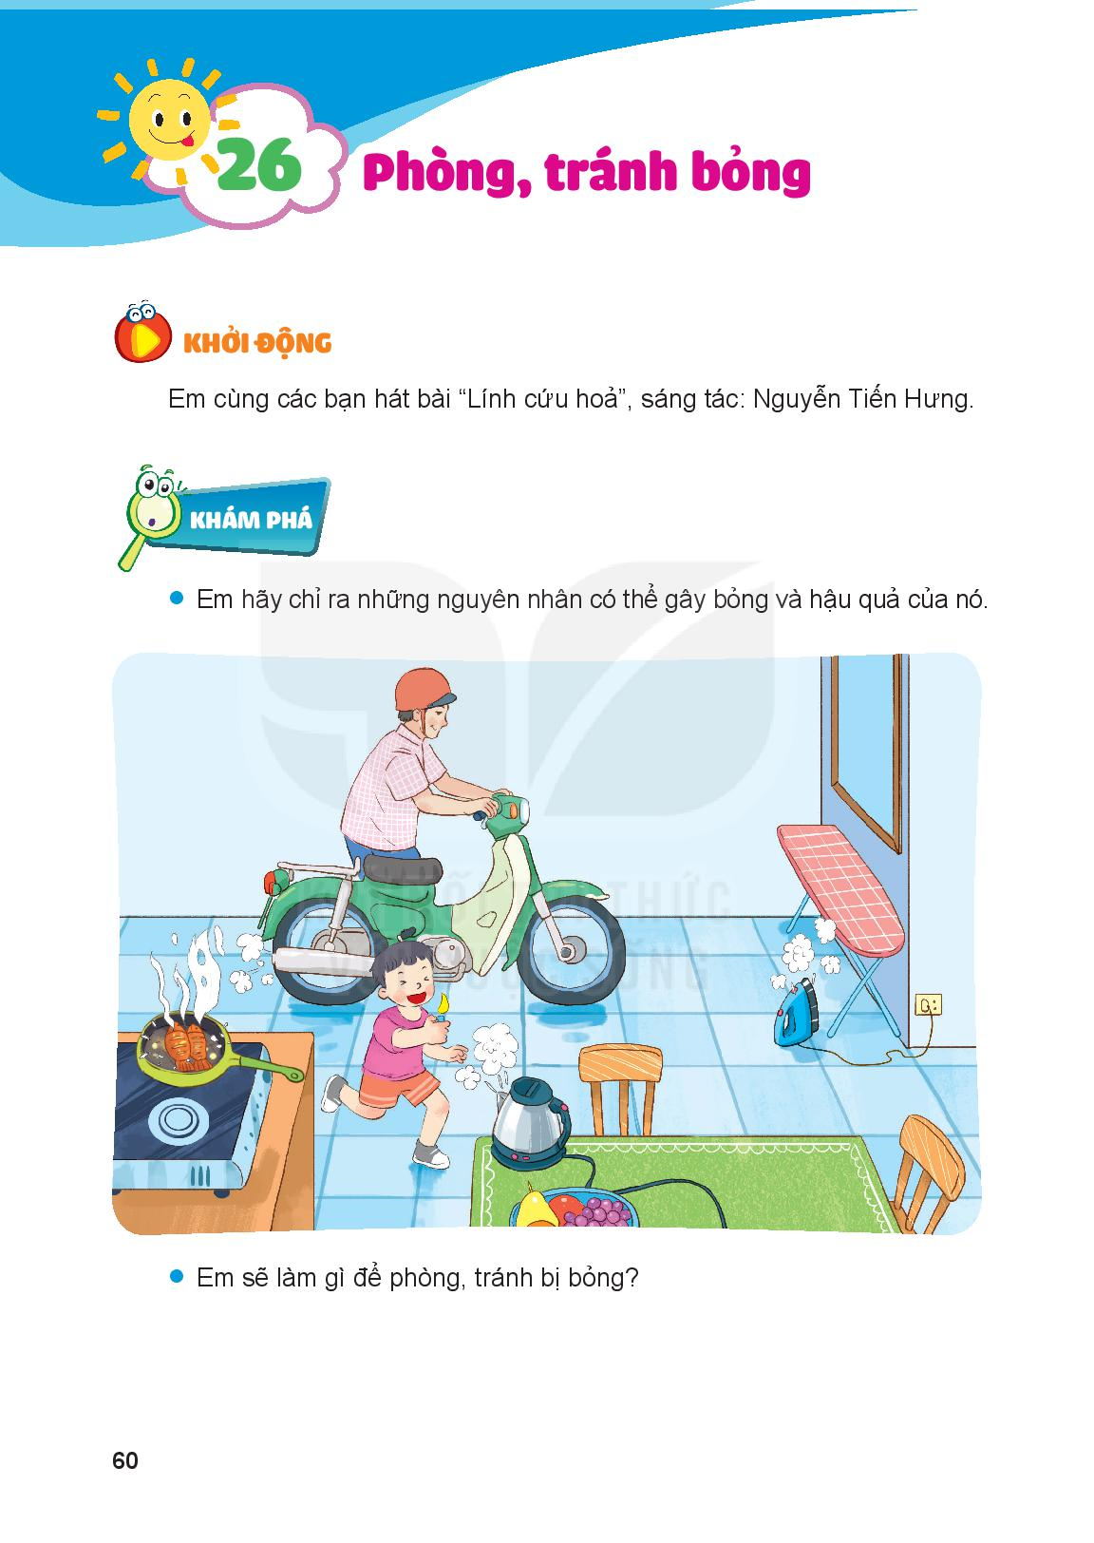

Slide 5
